Slide 6
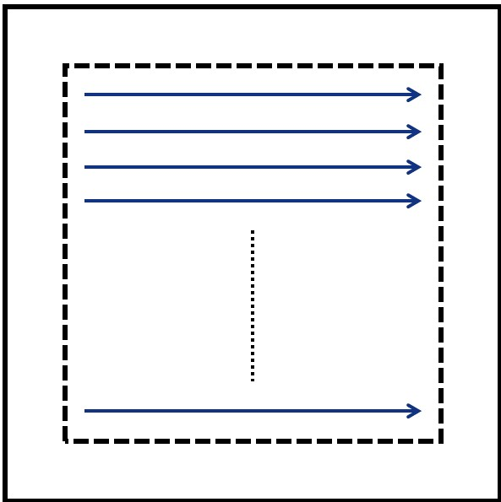
1.
2.
3.
4.

